Slide 1
基础素描-4
石膏几何体写生

Slide 2
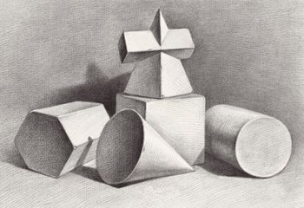
一、为什么要画几何体?
常见的几何体教材有：锥体、球体、六棱柱体、圆柱体和方体等.

Slide 3
简单的表现形式、表现方法、基本结构和透视
1、几何体是初学绘画的必修课.因为几何体在结构上单纯，也是一切复杂形体最基本的组成和表现形式，通过对几何体的绘画学习，不但能让初学者掌握最基本 的形体素描表现方法，而且也可从中初步的循序渐进的掌握素描五大调、结构以及透视的变化.

Slide 4
质地单纯、有利于迅速掌握
2、几何体一般采用石膏做材料，在质地上比较单纯，也暂时不用考虑固有色对形体明暗的干扰，有利於初学者集中精力学习光对形体的影响，掌握色调的基本规则.

Slide 5
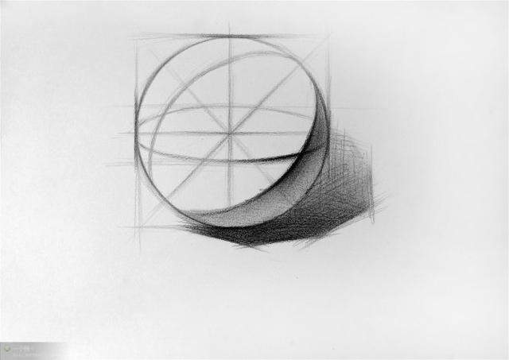

Slide 6
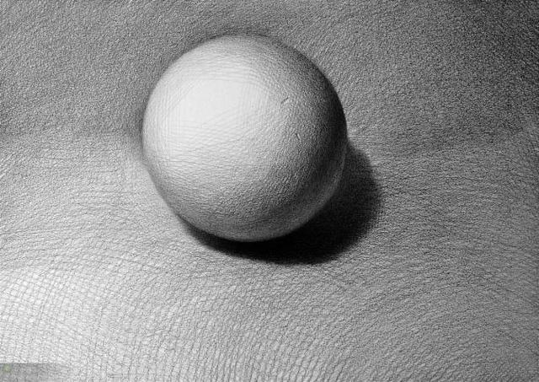

Slide 7
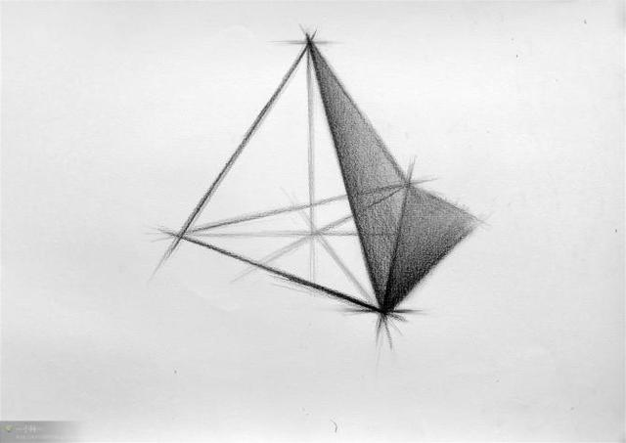
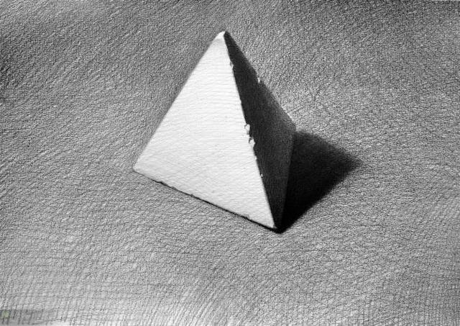
过程与效果

Slide 8
二、怎样画好几何体?
A、构图：画球体第一步要先画出一个正方形(用直线在画纸上定出最高点和最低点，以及等量长度的宽，注意构图的位置重心应在纸张的中心偏上)，然后用直线依次逐步削去其角，逐步使其趋於圆形.(注意：画圆一定要用直线来画，不能直接以弧线来圈一个圈，更不能运用圆规，这样做意在锻炼眼力和塑造形体的能力.)------（直长线条削切）

Slide 9
B、找出明暗交接线：在球体上明暗交接线是一个弧形，同样用短直线相衔接来表现这一弧形明暗交接线.(注意：明暗交接线在球体上的表现并非是截然的明暗分界，而是一个较模糊的，并且受反光影响，明暗交接线在色度上也并非一成不变，在表现上就更应注意观察，避免画死和概念化.)

Slide 10
C、施加明暗：在施加明暗时，最好把处於暗部的包括明暗交接线、暗面、反光和投影一块儿统一起来画.先统一为一体，然后再在“明暗交接线”等地方逐步加以强调，使之在统一中寻找变化、对比和关系.在亮面靠近明暗交接线的地方是亮灰面，它的表现应由靠近明暗交接线到高光方向依次减弱，并始终使其明度高於暗面，高光的地方留白.(在画的过程中为了突出球的体积效果，可以强调明暗的对比，特别是明暗交接线的表现，事实上往往画得比看到的调子要重些.这是因为铅笔的表现力度远远达不到光照的效果那么丰富.)----（统一、对比）

Slide 11
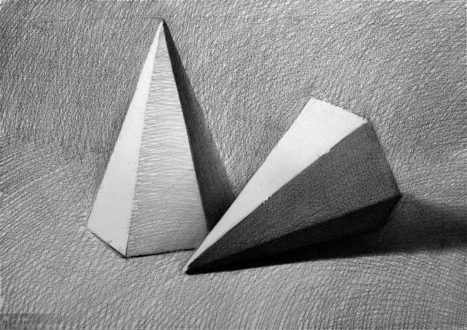

Slide 12
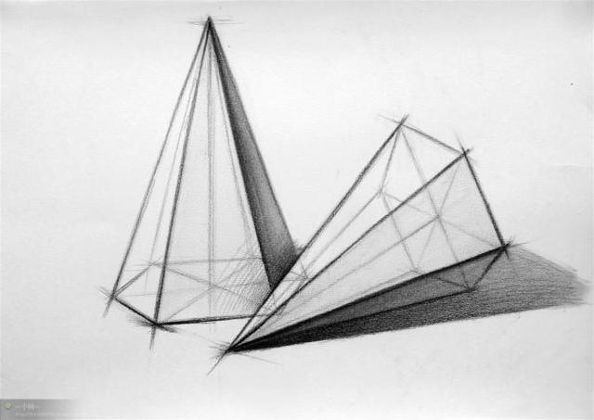

Slide 13
D、调整：调整在整个绘画过程中是很重要的一步.在前面局部的刻画中，难免会出现和整个调子不和谐的地方，或者是刻画不足或者是刻画太过，甚至是某些局部的形不够准确，都会影响到整体效果，在调整过程中，就是针对这些进行修改，使其在形体上准确，色调上统一和谐.(在调整中，作为最初的辅助线，此时也应融入到形体中，特别是最初所画的圆、表现明暗交接线的弧线，都应融进所属的面中，对於多余的辅助线应擦去)
-----（整体、融入）

Slide 14
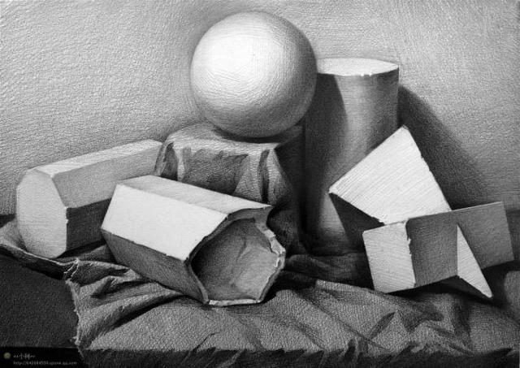

Slide 15
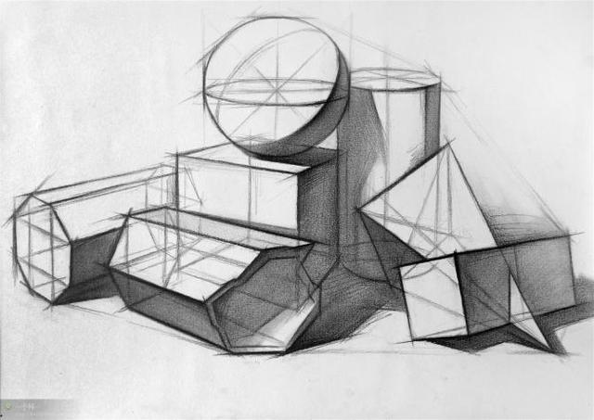

Slide 16
对于绘画来说，练习素描是最基础的训练，练习素描的要诀是沉住气、静下心、多动脑、勤思考、常动笔。

